Slide 1
과목_학년학기_단원 | suh_0601_01
차시명 | 02 (자연수)÷(자연수)의 몫을 분수로 나타내어 볼까요(1)
파일명 | suh_0601_01_0002
검토 | 담당
 | 김윤희
문서 HISTORY
번호 | 버전 | 문서 작성일 | 내용 비고 | 작성자 (내선번호) | 검토자
1 | V 1.0 | 2021.12.24 | 문서 발생 | 김윤희
2
3
4
5
6
7
8
9
10
11

Slide 2
학습 단계 | 자료명 | 프레임 수 | 교과서 정보 | 파일명 | 자료 형태
도입 | [생각 열기] 그림 살펴보기 | 1 | 수학 10쪽, 수학 익힘 6~7쪽 | suh_0601_01_0002_101_1.html | Html5
 | 이번 시간에 배울 내용 | 1 |  | suh_0601_01_0002_102_1.html | Html5
전개 | [활동 1] 실생활 상황에서 (자연수)÷(자연수) 알아보기 | 1 | 수학 10쪽, 수학 익힘 6~7쪽 | suh_0601_01_0002_201_1.html | Html5
 | [활동 2] 1÷(자연수)의 몫을 분수로 나타내는 방법 알아보기 | 1 | 수학 10쪽, 수학 익힘 6~7쪽 | suh_0601_01_0002_202_1.html | Html5
 | [활동 3] 몫이 1보다 작은 (자연수)÷(자연수)를 분수로 나타내는 방법 알아보기 | 1 | 수학 11쪽, 수학 익힘 6~7쪽 | suh_0601_01_0002_203_1.html | Html5
 | [활동 4] (자연수)÷(자연수)의 몫 구하기 | 1 | 수학 11쪽, 수학 익힘 6~7쪽 | suh_0601_01_0002_204_1..html | Html5
정 리 | 핵심 정리 | 1 |  | suh_0601_01_0002_301_1.html | Html5
 | 다음 시간에 배울 내용 | 1 |  | suh_0601_01_0002_302_1.html | Html5
평 가 | 확인 문제 | 1 |  | suh_0601_01_0002_401_1.html | Html5
보 충 | 이런 활동을 할 수 있어요 | 1 |  | suh_0601_01_0002_501_1.htm | Html5
총 프레임 수 |  | 10

Slide 3

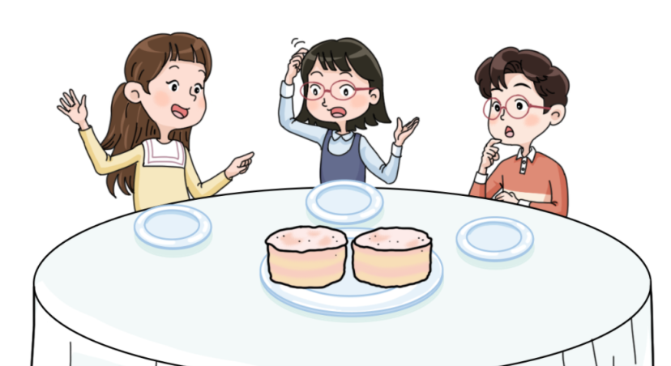



6-1
1. 분수의 나눗셈
suh_0601_01_0002_101_1
02 (자연수)÷(자연수)의 몫을 분수로 나타내어 볼까요(1)
다음 그림의 상황에 대하여 이야기해 봅시다.
Θ Description & Function
#1
물음 1
물음 2
탭 이벤트
확대 버튼 및 풀 팝업창(다음 슬라이드)
답 칸 클릭하면 답 나타남. 정답 확인 버튼은 정답 가리기로 토글 됨.
친구들이 무엇을 하고 있나요?
떡 케이크 2개를 3명이 똑같이 나누어 먹으려고 합니다.
#2
#3

Slide 4

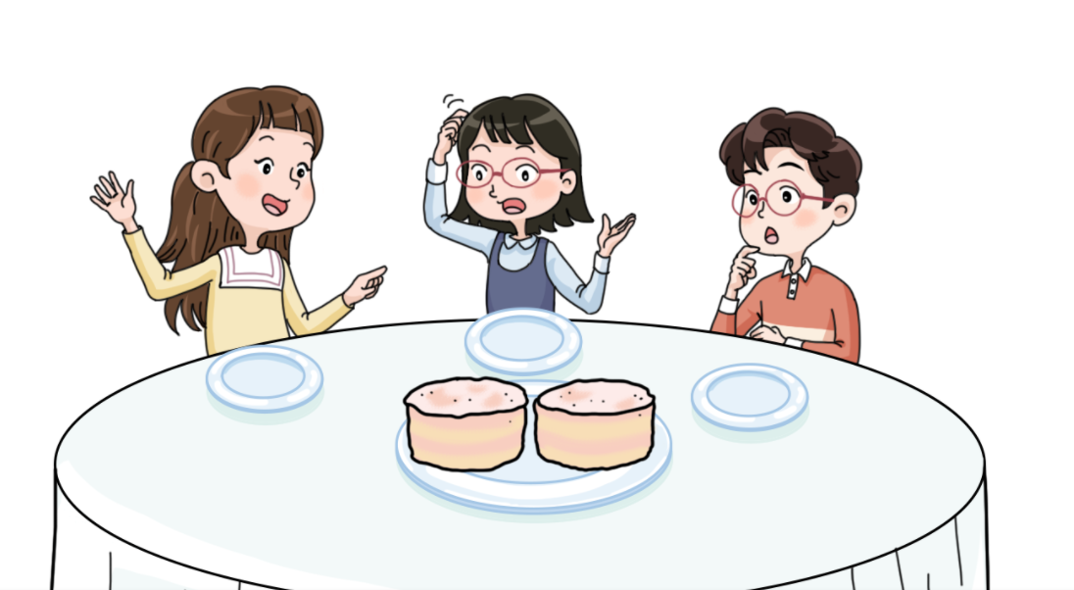
6-1
1. 분수의 나눗셈
suh_0601_01_0002_101_1
02 (자연수)÷(자연수)의 몫을 분수로 나타내어 볼까요(1)
Θ Description & Function
<확대 버튼 클릭 시 나타나는 화면>
기존 개발물의 그림을 최대한 크게 넣어주세요.

Slide 5
6-1
1. 분수의 나눗셈
suh_0601_01_0002_101_1
02 (자연수)÷(자연수)의 몫을 분수로 나타내어 볼까요(1)
다음 그림의 상황에 대하여 이야기해 봅시다.
Θ Description & Function
물음 1
물음 2
답 칸 클릭하면 답 나타남. 정답 확인 버튼은 정답 가리기로 토글 됨.
떡케이크를 나누어 먹으려면 어떻게 하면 좋을지 이야기해 보세요.
나누기를 해야 합니다.
#1

Slide 6
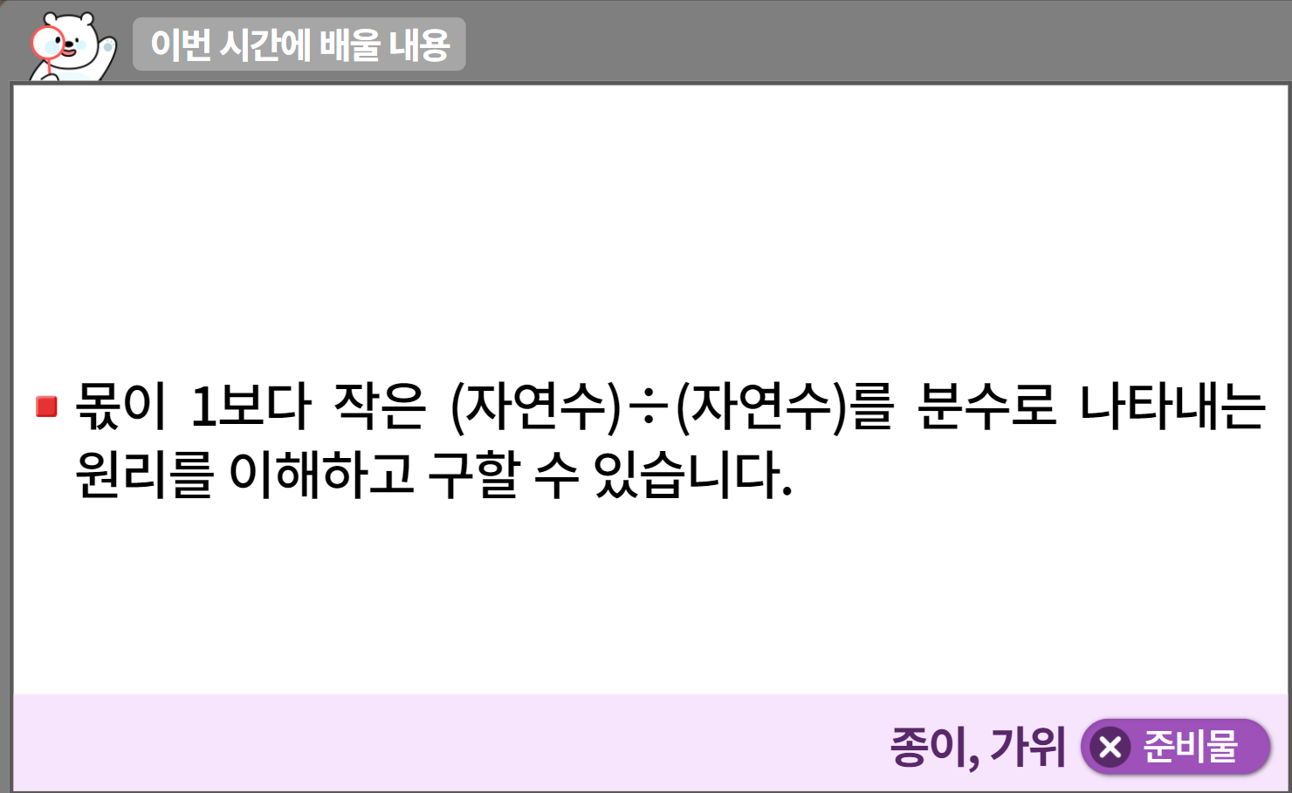
6-1
1. 분수의 나눗셈
suh_0601_01_0002_102_1
02 (자연수)÷(자연수)의 몫을 분수로 나타내어 볼까요(1)
수정사항
1 | 이번 시간에는 무엇을 배울까요 페이지 디자인 수정
2 | 우측 상단 텍스트 추가 수학 10~11쪽 수학 익힘 6~7쪽
3
4
5
1
2
http://cdata.tsherpa.co.kr/tsherpa/MultiMedia/Flash/2020/curri/index.html?flashxmlnum=llbless208&classa=A8-C1-22-WI-WI-03-01-02-0-0-0-0&classno=WI_22_03/win_0202_0102_0004/win_0202_0102_0004_103.html

Slide 7

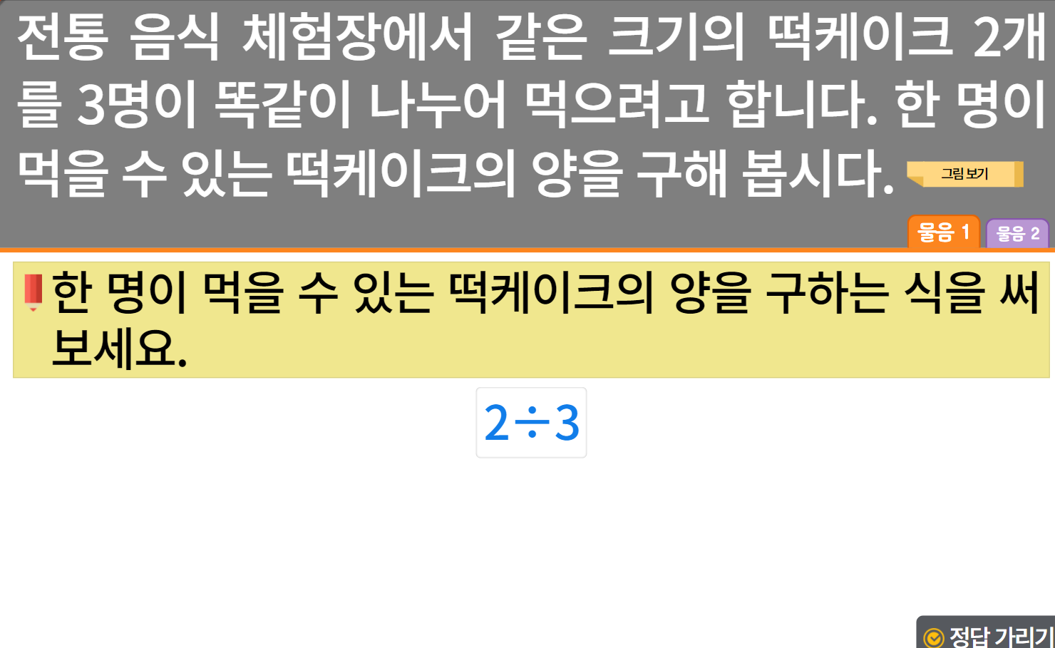

6-1
1. 분수의 나눗셈
suh_0601_01_0002_201_1
02 (자연수)÷(자연수)의 몫을 분수로 나타내어 볼까요(1)
수정사항
1 | 대발문 앞 연필 아이콘 추가
2 | 그림 보기 약물 디자인 수정
3 | 소발문 앞 블릿 디자인 수정
4 | 정답확인 버튼 디자인 수정 정답 확인 > 정답 가리기로 토글됨
5
1
2
3
4
https://cdata2.tsherpa.co.kr/tsherpa/MultiMedia/Flash/2020/curri/index.html?flashxmlnum=yuni4856&classa=A8-C1-31-MM-MM-04-04-02-0-0-0-0&classno=MM_31_04/suh_0301_03_0002/suh_0301_03_0002_201_1.html

Slide 8
6-1
1. 분수의 나눗셈
suh_0601_01_0002_201_1
02 (자연수)÷(자연수)의 몫을 분수로 나타내어 볼까요(1)
수정사항
1 | 대발문 앞 연필 아이콘 추가
2 | 그림 보기 약물 디자인 수정
3 | 소발문 앞 블릿 디자인 수정
4 | 정답확인 버튼 디자인 수정 정답 확인 > 정답 가리기로 토글됨
5
1
2
3
4

Slide 9
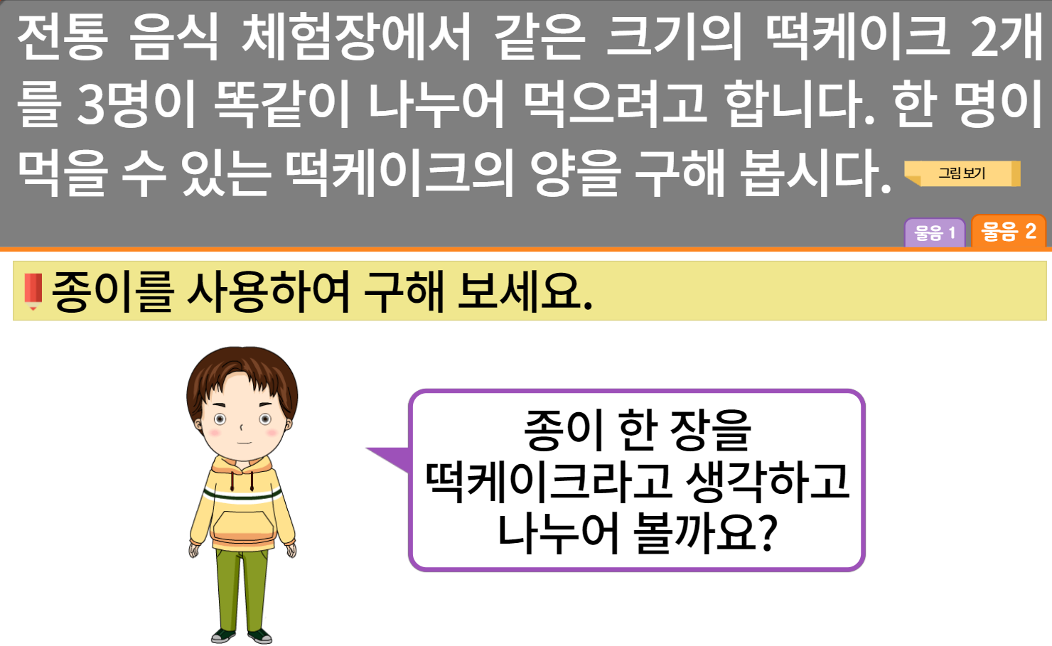

6-1
1. 분수의 나눗셈
suh_0601_01_0002_201_1
02 (자연수)÷(자연수)의 몫을 분수로 나타내어 볼까요(1)
수정사항
1 | 소발문 앞 블릿 디자인 수정
2 | 캐릭터 디자인 수정
3
4
5
1
2

Slide 10
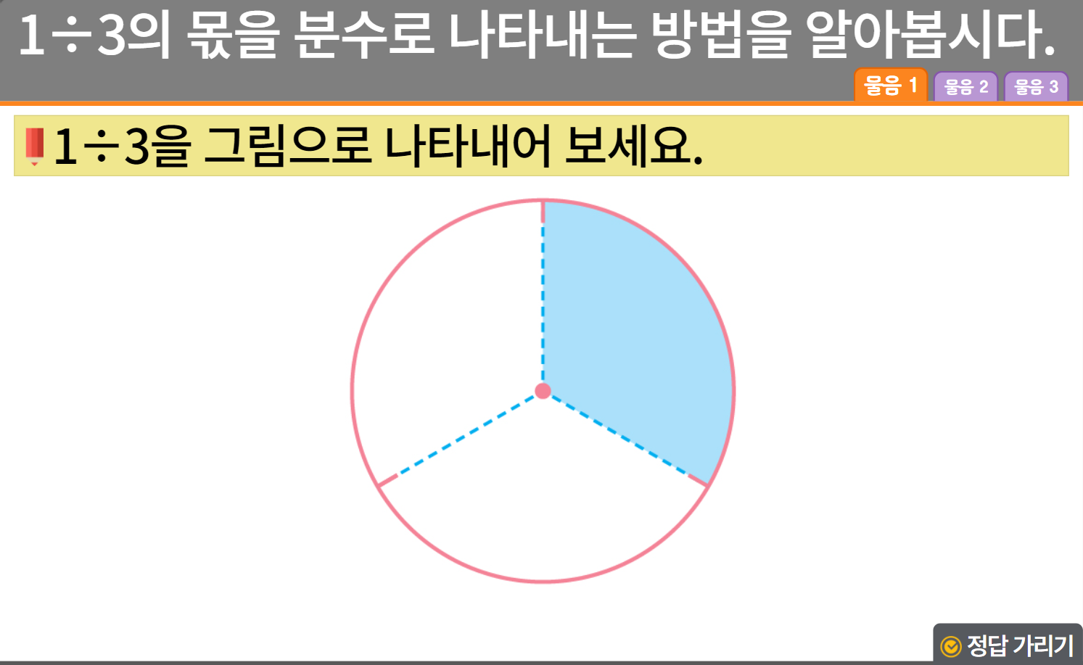
6-1
1. 분수의 나눗셈
suh_0601_01_0002_202_1
02 (자연수)÷(자연수)의 몫을 분수로 나타내어 볼까요(1)
수정사항
1 | 대발문 앞 연필 아이콘 추가
2 | 소발문 앞 블릿 수정
3 | 정답확인 버튼 디자인 수정 정답 확인 > 정답 가리기로 토글됨
4
5
1
2
3

Slide 11
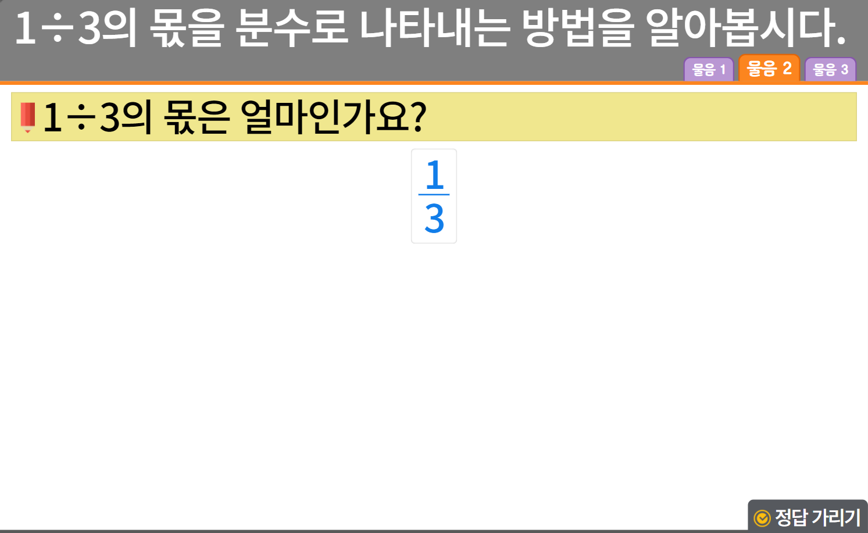
6-1
1. 분수의 나눗셈
suh_0601_01_0002_202_1
02 (자연수)÷(자연수)의 몫을 분수로 나타내어 볼까요(1)
수정사항
1 | 대발문 앞 연필 아이콘 추가
2 | 소발문 앞 블릿 수정
3 | 정답확인 버튼 디자인 수정 정답 확인 > 정답 가리기로 토글됨
4
5
1
2
3

Slide 12
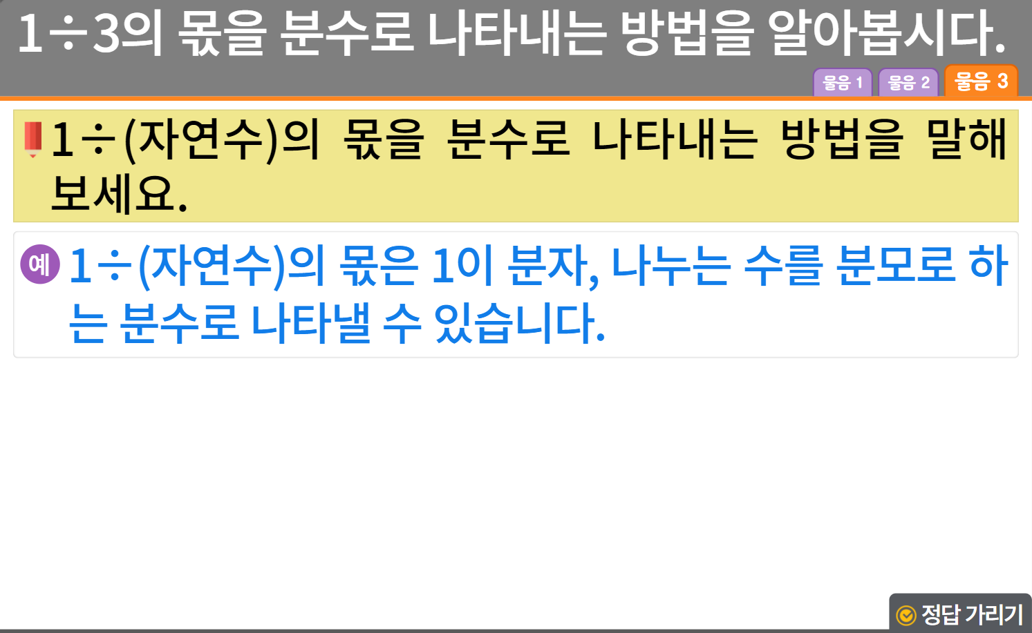
6-1
1. 분수의 나눗셈
suh_0601_01_0002_202_1
02 (자연수)÷(자연수)의 몫을 분수로 나타내어 볼까요(1)
수정사항
1 | 소발문 앞 블릿 수정
2 | 예 약물 디자인 수정
3 | 정답확인 버튼 디자인 수정 정답 확인 > 정답 가리기로 토글됨
4
5
1
2
3

Slide 13
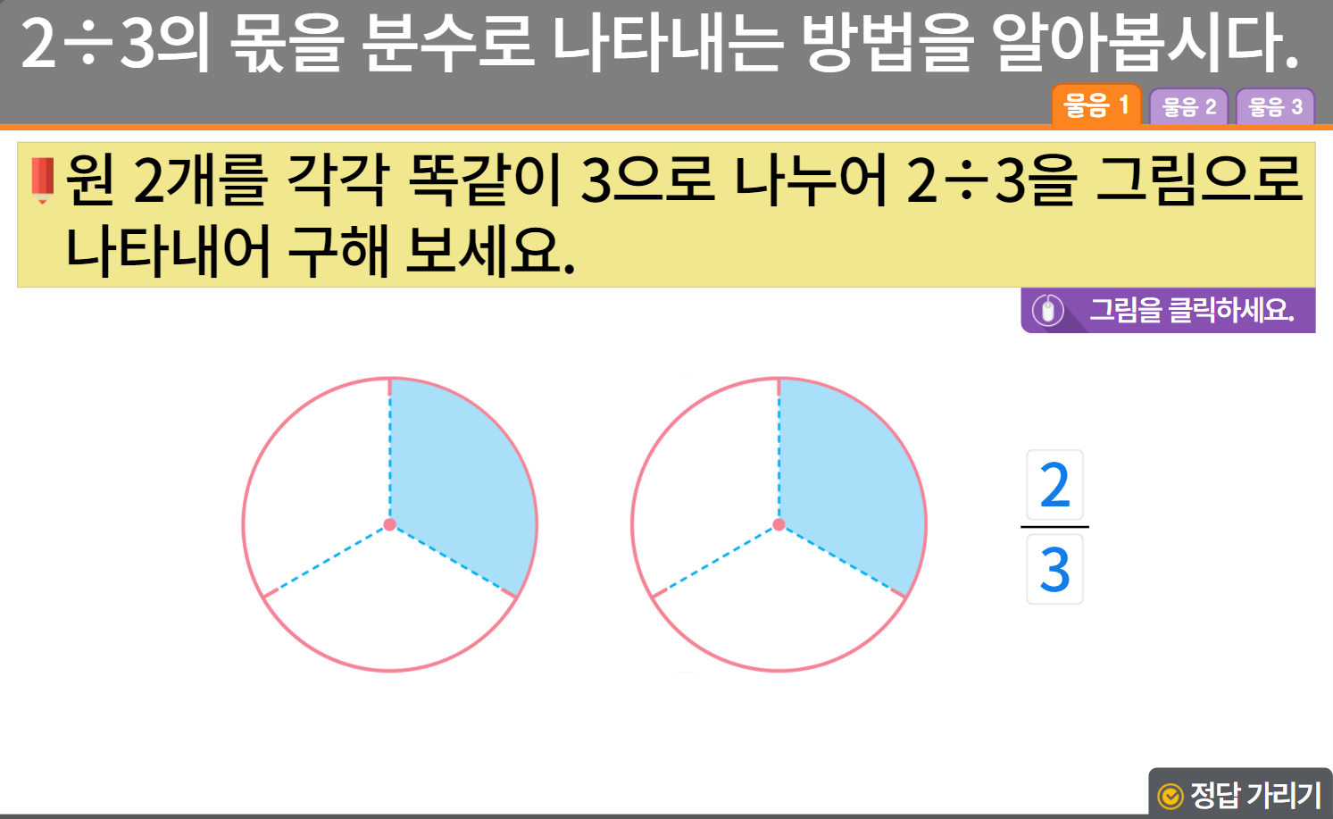
6-1
1. 분수의 나눗셈
suh_0601_01_0002_203_1
02 (자연수)÷(자연수)의 몫을 분수로 나타내어 볼까요(1)
수정사항
1 | 대발문 앞 연필 아이콘 추가
2 | 소발문 앞 블릿 수정
3 | 지시문 디자인 수정 볼드 → 그림, 클릭
4 | 정답확인 버튼 디자인 수정 정답 확인 > 정답 가리기로 토글됨
5
1
2
3
4

Slide 14
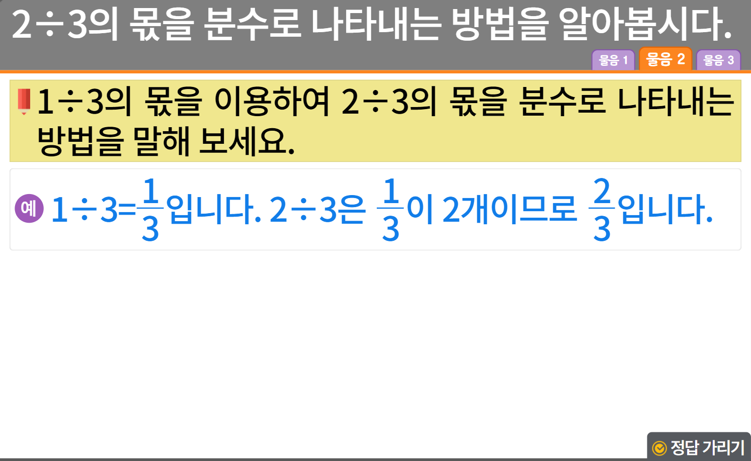
6-1
1. 분수의 나눗셈
suh_0601_01_0002_203_1
02 (자연수)÷(자연수)의 몫을 분수로 나타내어 볼까요(1)
수정사항
1 | 소발문 앞 블릿 수정
2 | 예 약물 디자인 수정
3 | 정답확인 버튼 디자인 수정 정답 확인 > 정답 가리기로 토글됨
4
5
1
2
3

Slide 15
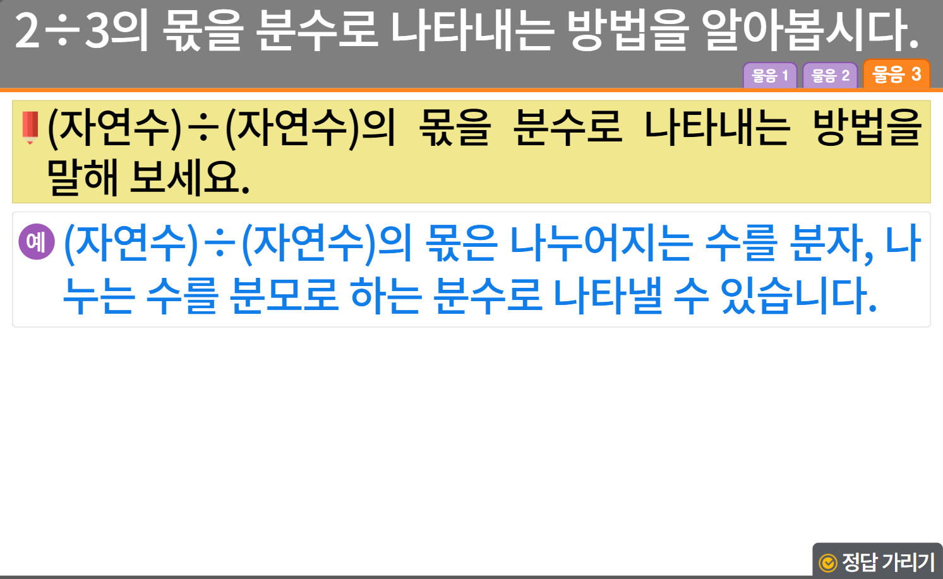
6-1
1. 분수의 나눗셈
suh_0601_01_0002_203_1
02 (자연수)÷(자연수)의 몫을 분수로 나타내어 볼까요(1)
수정사항
1 | 대발문 앞 연필 아이콘 추가
2 | 소발문 앞 블릿 수정
3 | 정답확인 버튼 디자인 수정 정답 확인 > 정답 가리기로 토글됨
4
5
1
2
3

Slide 16
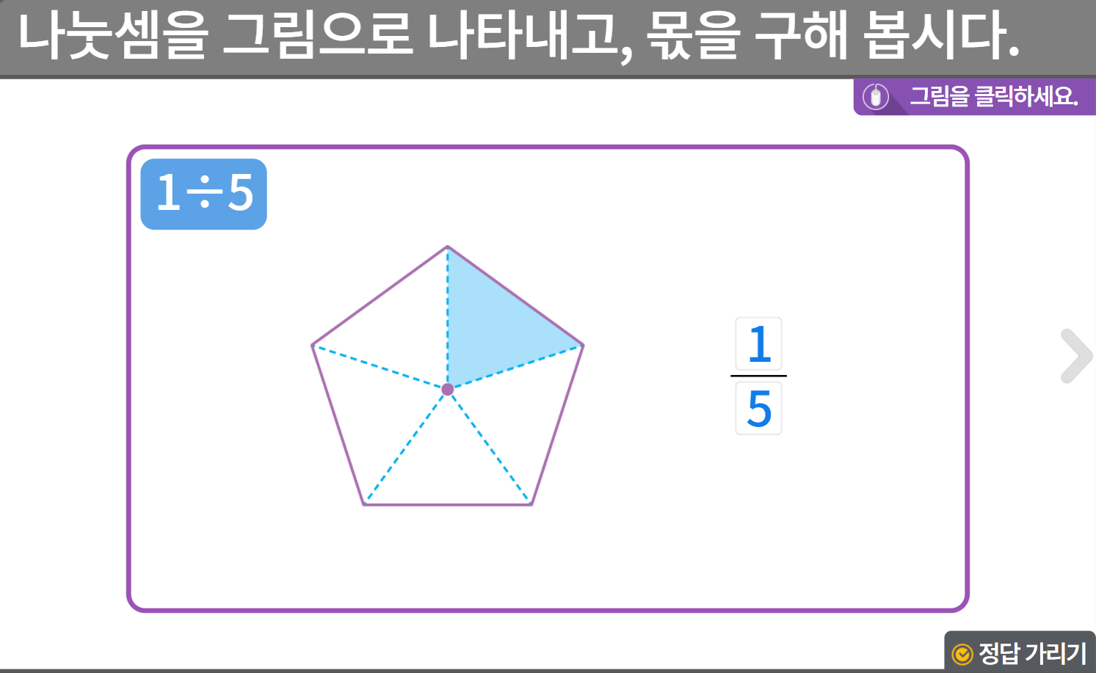
6-1
1. 분수의 나눗셈
suh_0601_01_0002_204_1
02 (자연수)÷(자연수)의 몫을 분수로 나타내어 볼까요(1)
수정사항
1 | 대발문 앞 연필 아이콘 추가
2 | 지시문 디자인 수정 볼드 → 그림, 클릭
3 | 라인박스 디자인 수정 (링크 참고)
4 | 색상박스 디자인 수정 (링크 참고)
5 | 좌우 이너탭을 하단 이너탭으로 이동
6 | 정답확인 버튼 디자인 수정 정답 확인 > 정답 가리기로 토글됨
1
2
3
4
5
6
http://cdata.tsherpa.co.kr/tsherpa/MultiMedia/Flash/2020/curri/index.html?flashxmlnum=soboro2&classa=A8-C1-62-KK-KA-02-03-04-0-0-0-0&classno=AA_SAMPLE/nproto_sample/DA/nproto_cmn_910.html

Slide 17
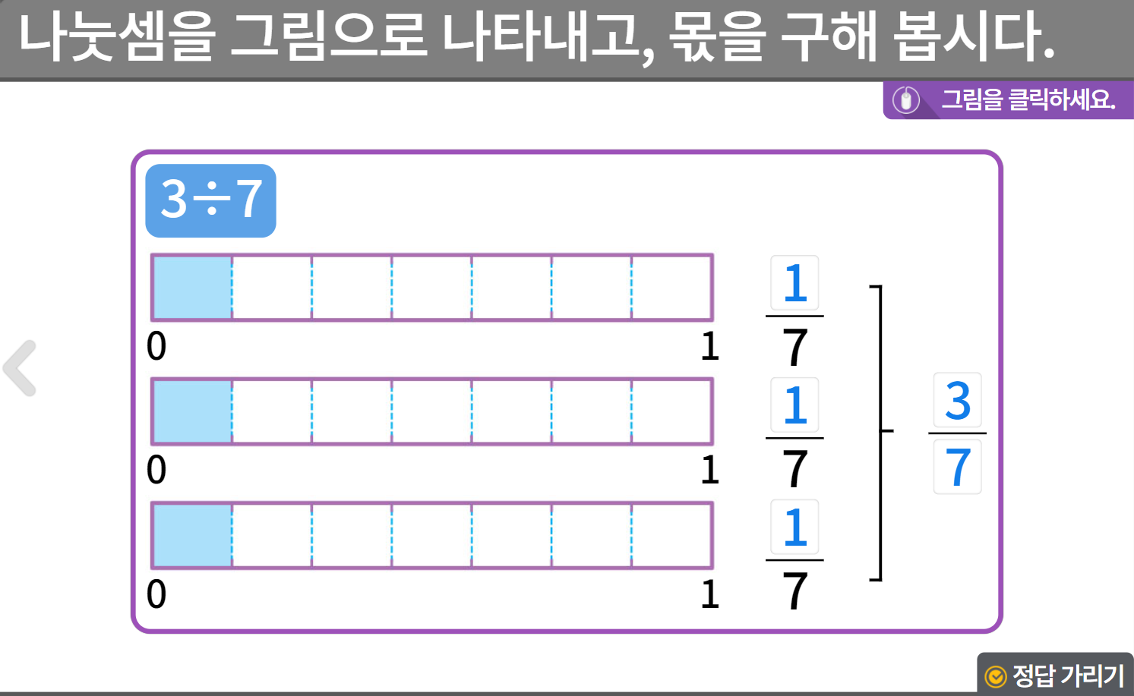
6-1
1. 분수의 나눗셈
suh_0601_01_0002_204_1
02 (자연수)÷(자연수)의 몫을 분수로 나타내어 볼까요(1)
수정사항
1 | 대발문 앞 연필 아이콘 추가
2 | 지시문 디자인 수정 볼드 → 그림, 클릭
3 | 라인박스 디자인 수정 (링크 참고)
4 | 색상박스 디자인 수정 (링크 참고)
5 | 좌우 이너탭을 하단 이너탭으로 이동
6 | 정답확인 버튼 디자인 수정 정답 확인 > 정답 가리기로 토글됨
1
2
3
4
5
6
http://cdata.tsherpa.co.kr/tsherpa/MultiMedia/Flash/2020/curri/index.html?flashxmlnum=soboro2&classa=A8-C1-62-KK-KA-02-03-04-0-0-0-0&classno=AA_SAMPLE/nproto_sample/DA/nproto_cmn_910.html

Slide 18
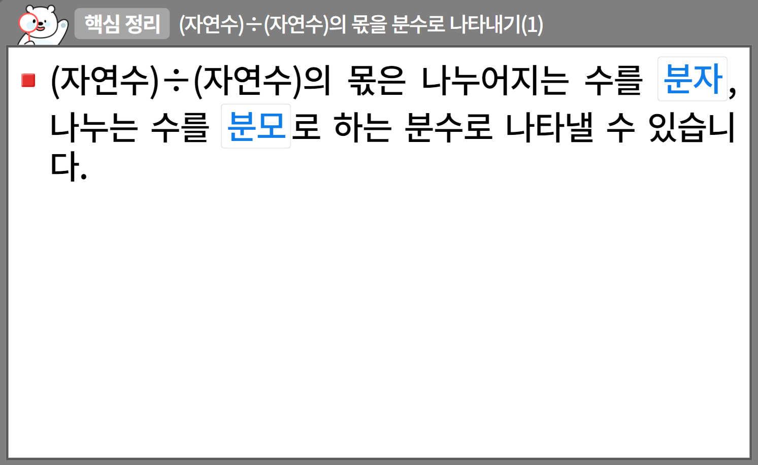
6-1
1. 분수의 나눗셈
suh_0601_01_0002_301_1
02 (자연수)÷(자연수)의 몫을 분수로 나타내어 볼까요(1)
수정사항
1 | 핵심정리 페이지 디자인 수정
2 | 블릿 디자인 수정
3
4
5
1
2
https://cdata2.tsherpa.co.kr/tsherpa/MultiMedia/Flash/2020/curri/index.html?flashxmlnum=yuni4856&classa=A8-C1-41-MM-MM-04-03-04-0-0-0-0&classno=MM_41_04/suh_0401_02_0004/suh_0401_02_0004_301_1.html

Slide 19
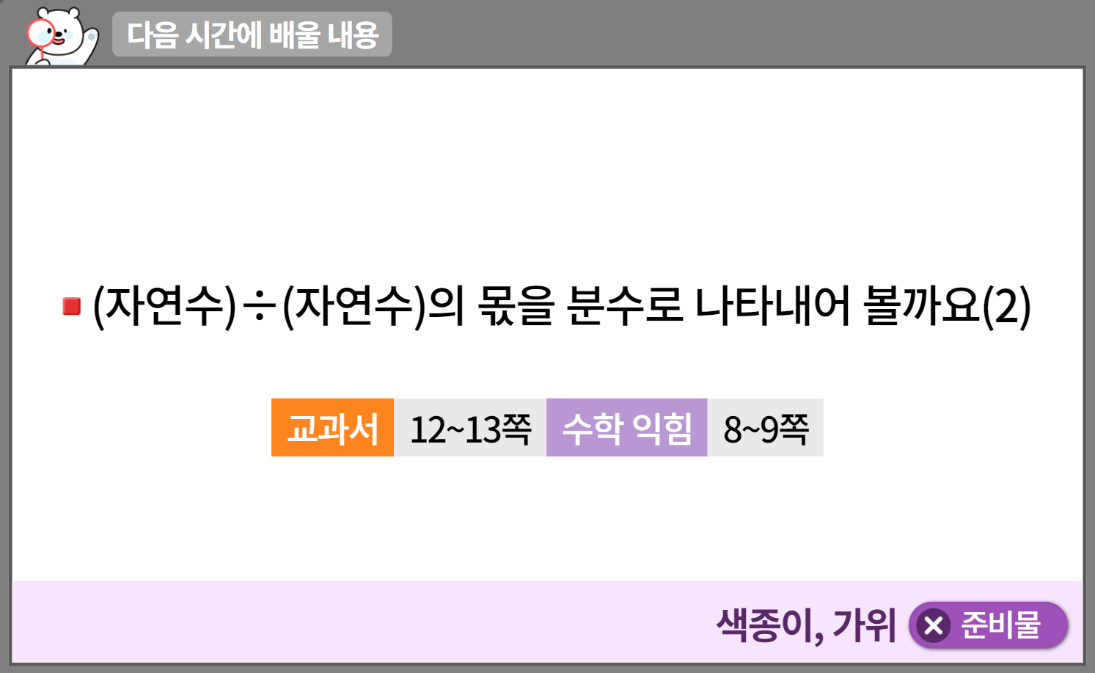
6-1
1. 분수의 나눗셈
suh_0601_01_0002_302_1
02 (자연수)÷(자연수)의 몫을 분수로 나타내어 볼까요(1)
수정사항
1 | 다음 시간에 배울 내용 페이지 디자인 수정
2 | 우측 상단 텍스트 추가 수학 12~13쪽 수학 익힘 8~9쪽
3
4
5
1
2
http://cdata.tsherpa.co.kr/tsherpa/MultiMedia/Flash/2020/curri/index.html?flashxmlnum=soboro2&classa=A8-C1-62-KK-KA-02-03-04-0-0-0-0&classno=AA_SAMPLE/nproto_sample/DA/nproto_cmn_912.html

Slide 20
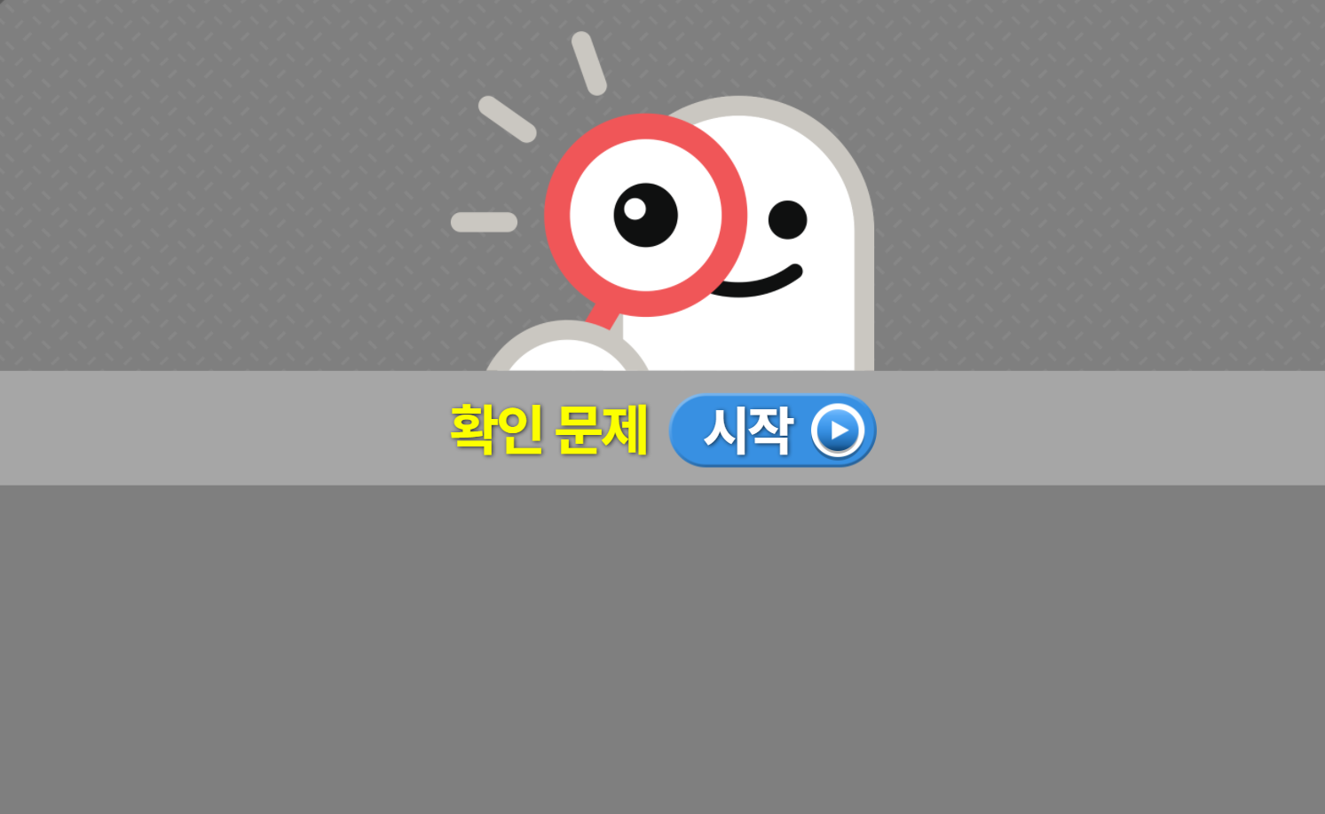
6-1
1. 분수의 나눗셈
suh_0601_01_0002_401_1.html
02 (자연수)÷(자연수)의 몫을 분수로 나타내어 볼까요(1)
수정사항
1 | 확인 문제 게이트 페이지 수정
2
3
4
5
1

Slide 21
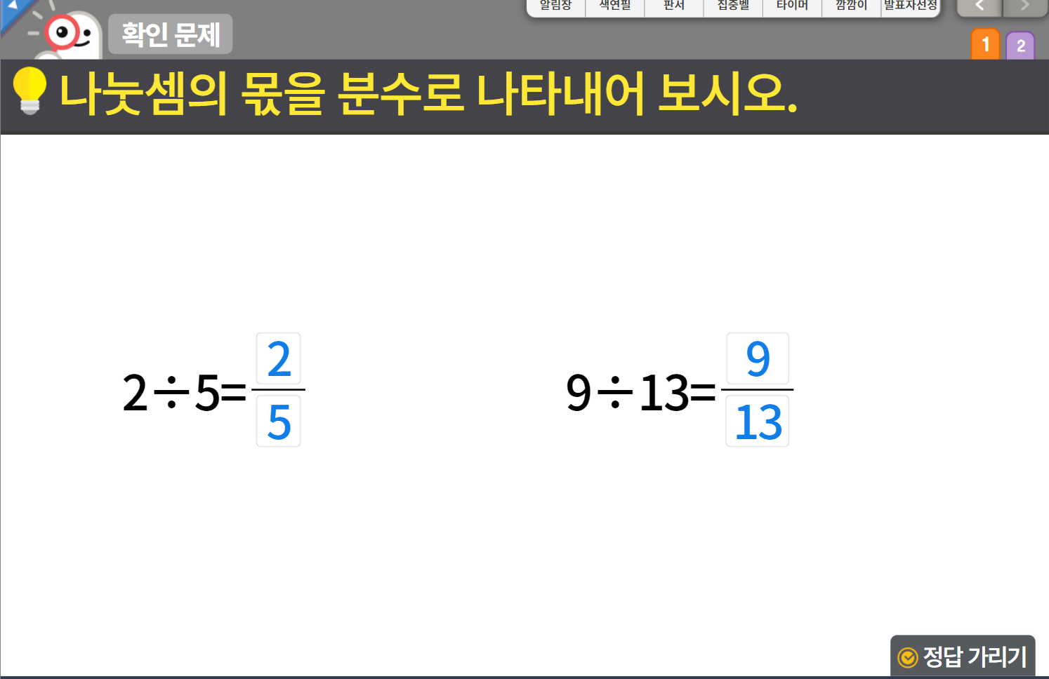

6-1
1. 분수의 나눗셈
suh_0601_01_0002_401_1.html
02 (자연수)÷(자연수)의 몫을 분수로 나타내어 볼까요(1)
수정사항
기존 1,2번은 1, 4번에 넣고 2번, 3번, 5번 문제 신규 추가 확인문제 디자인 수정 (비고란 링크 참고, 이하 공통)
1 | 발문 앞 블릿 디자인 수정
2 | 정답 확인>정답 가리기로 토글됨.
3
4
5

Slide 22


6-1
1. 분수의 나눗셈
suh_0601_01_0002_401_1.html
02 (자연수)÷(자연수)의 몫을 분수로 나타내어 볼까요(1)
수정사항
기존 1,2번은 1, 4번에 넣고 2번, 3번, 5번 문제 신규 추가 확인문제 디자인 수정 (비고란 링크 참고, 이하 공통)
1 | 답 칸 클릭하면 답 나타남. 정답 확인 버튼은 정답 가리기로 토글 됨.
2
3
4
5
문제 1
문제 2
문제 3
문제 4
문제 5
안에 알맞은 수를 쓰시오.
1
1÷7＝ 이다.
7
1
5
5÷7은 이 개다.
7
5
따라서 5÷7은 이다.
7
#1

Slide 23
6-1
1. 분수의 나눗셈
suh_0601_01_0002_401_1.html
02 (자연수)÷(자연수)의 몫을 분수로 나타내어 볼까요(1)
수정사항
기존 1,2번은 1, 4번에 넣고 2번, 3번, 5번 문제 신규 추가 확인문제 디자인 수정 (비고란 링크 참고, 이하 공통)
1 | 답 칸 클릭하면 답 나타남. 정답 확인 버튼은 정답 가리기로 토글 됨.
2
3
4
5
문제 1
문제 2
문제 3
문제 4
문제 5
나눗셈의 몫을 분수로 나타내시오.
7
13
(1) 7÷13＝
8
17
(2) 8÷17＝
#1

Slide 24
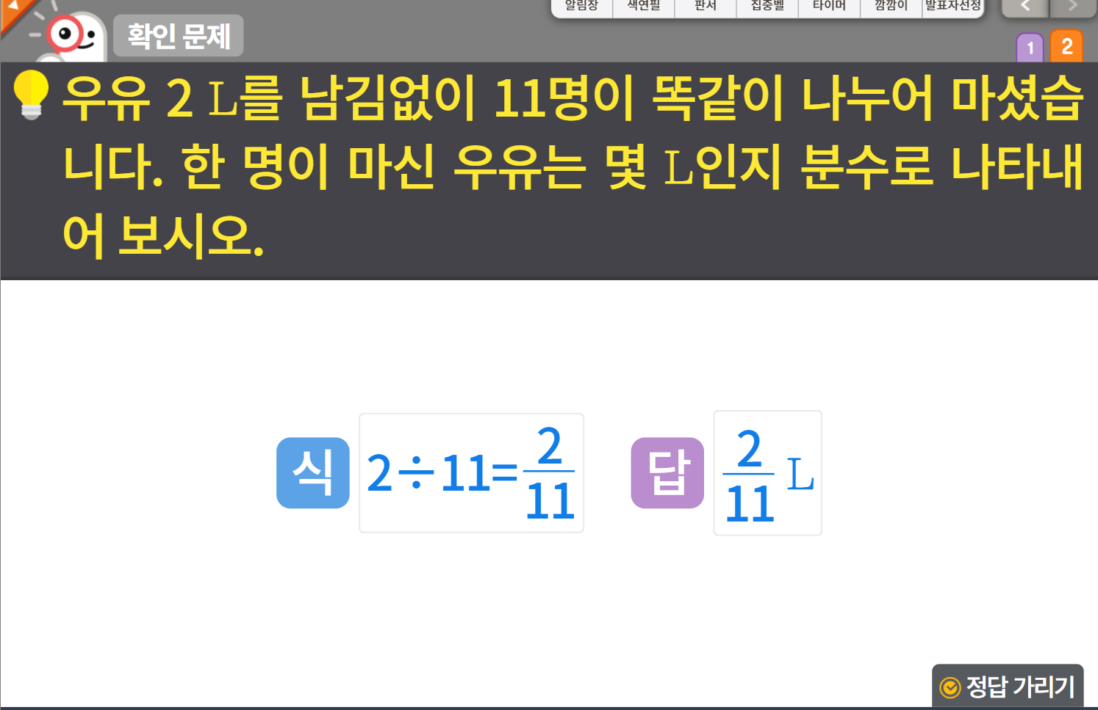
6-1
1. 분수의 나눗셈
suh_0601_01_0002_401_1.html
02 (자연수)÷(자연수)의 몫을 분수로 나타내어 볼까요(1)
수정사항
기존 1,2번은 1, 4번에 넣고 2번, 3번, 5번 문제 신규 추가 확인문제 디자인 수정 (비고란 링크 참고, 이하 공통)
1 | 발문 앞 블릿 디자인 수정
2 | 식, 답 약물 디자인 수정.
3 | 답 수정 있음. (L 단위는 답박스 밖으로 빼기)
4 | 정답 확인>정답 가리기로 토글됨
5
1
3
2
2
2
11
L
4

Slide 25


6-1
1. 분수의 나눗셈
suh_0601_01_0002_401_1.html
02 (자연수)÷(자연수)의 몫을 분수로 나타내어 볼까요(1)
수정사항
기존 1,2번은 1, 4번에 넣고 2번, 3번, 5번 문제 신규 추가 확인문제 디자인 수정 (비고란 링크 참고, 이하 공통)
1 | 답 칸 클릭하면 답 나타남. 정답 확인 버튼은 정답 가리기로 토글 됨.
2
3
4
5
문제 1
문제 2
문제 3
문제 4
문제 5
소금 6 kg을 봉지 9개에 똑같이 나누어 담으려고 합니다. 한 봉지에 소금을 몇 kg씩 담아야 하는지 분수로 나타내어 보시오.
6
9
2
3
2
3
kg
6÷9＝ =
#1

Slide 26
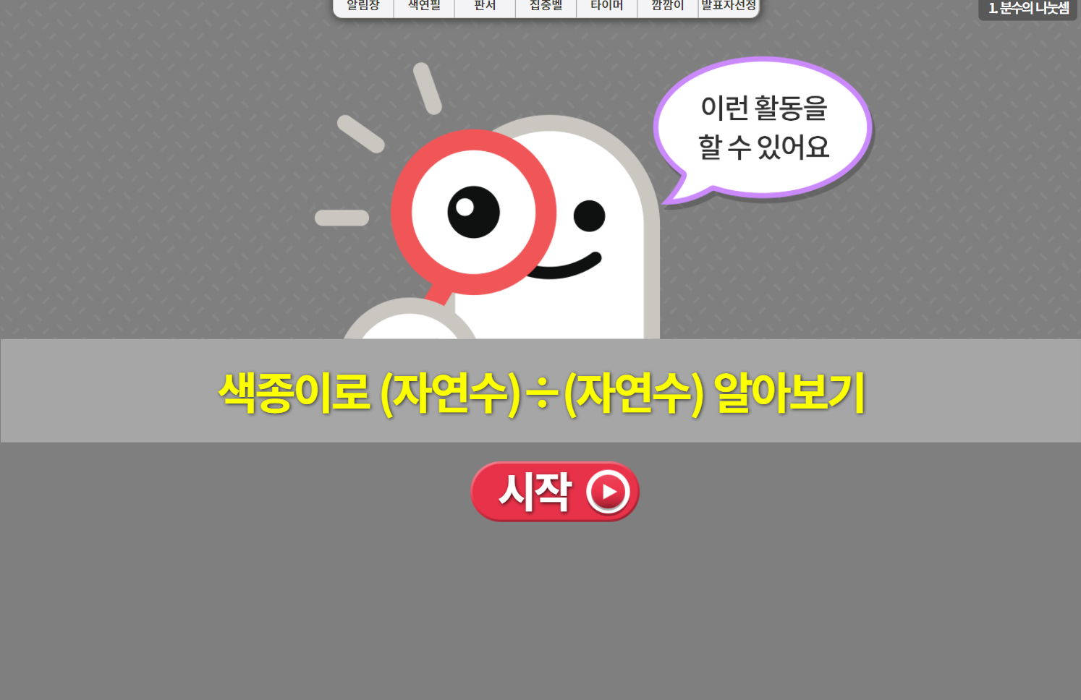
6-1
1. 분수의 나눗셈
suh_0601_01_0002_501_1.html
02 (자연수)÷(자연수)의 몫을 분수로 나타내어 볼까요(1)
수정사항
1 | 이런 활동을 할 수 있어요 게이트 페이지 디자인 수정
2 | 삭제
3
4
5
1
2

Slide 27
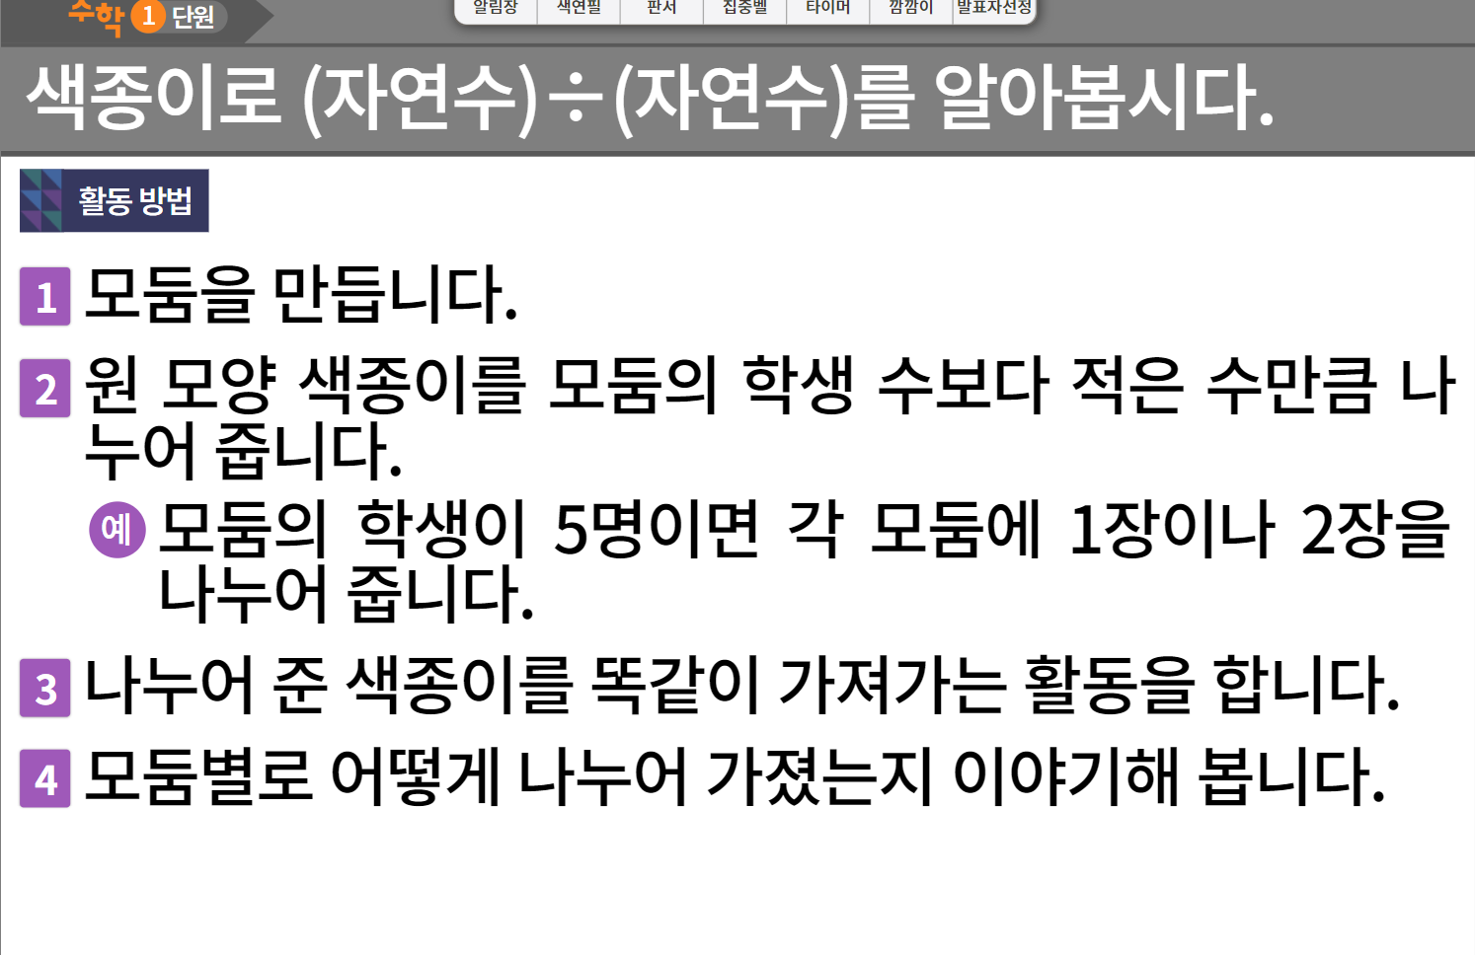
6-1
1. 분수의 나눗셈
suh_0601_01_0002_501_1.html
02 (자연수)÷(자연수)의 몫을 분수로 나타내어 볼까요(1)
수정사항
1 | 대발문 앞 활동+ 약물 추가
2 | 활동 방법 디자인 수정
3 | 숫자, 예 약물 디자인 수정
4
5
1
2
3
https://cdata2.tsherpa.co.kr/tsherpa/MultiMedia/Flash/2020/curri/index_jr.html?flashxmlnum=yuni4856&classa=A8-C1-31-MM-MM-04-06-02-0-0-0-0&classno=MM_31_04/suh_0301_05_0002/suh_0301_05_0002_501_1.html

